Slide 1
Zonnepanelen
Wat is een zonnepaneel?
Hoe werkt een zonnepaneel?
Wat vervangt een zonnepaneel?
Waarvoor kun je een zonnepaneel gebruiken?

Slide 2
ENERGIE BRONNEN VAN DE TOEKOMST
Wat is een zonnepaneel?
Hoe werkt een zonnepaneel?
Wat vervangt een zonnepaneel?
Waarvoor kun je een zonnepaneel gebruiken?

Slide 3
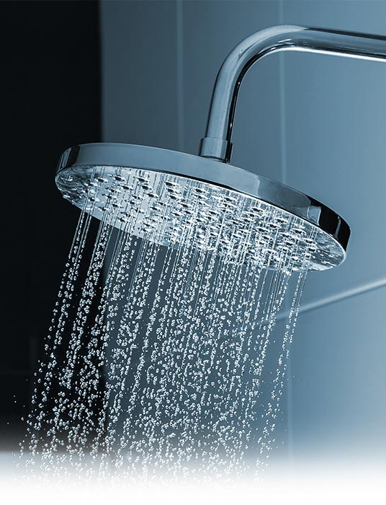
De Douche
Wat zou er gebeuren als we elke dag maar 5 minuten zouden douchen?
Hoeveel water gebruiken we gemiddeld met een douchebeurt?
Welke twee dingen verbruik je tijdens het douchen?

Slide 4
De wasdroger
Hoeveel energie zou je besparen als je de wasdroger minder zou gebruiken?
Noem eens minimaal 10 verschillende apparaten die stroom verbruiken.
Wat zorgt ervoor dat de wasdroger zoveel energie verbruikt?

Slide 5
windturbine
Wat zet de windturbine om naar energie?
Waarom is een windturbine zo hoog?
Waarom zouden we veel windturbines willen?

Slide 6
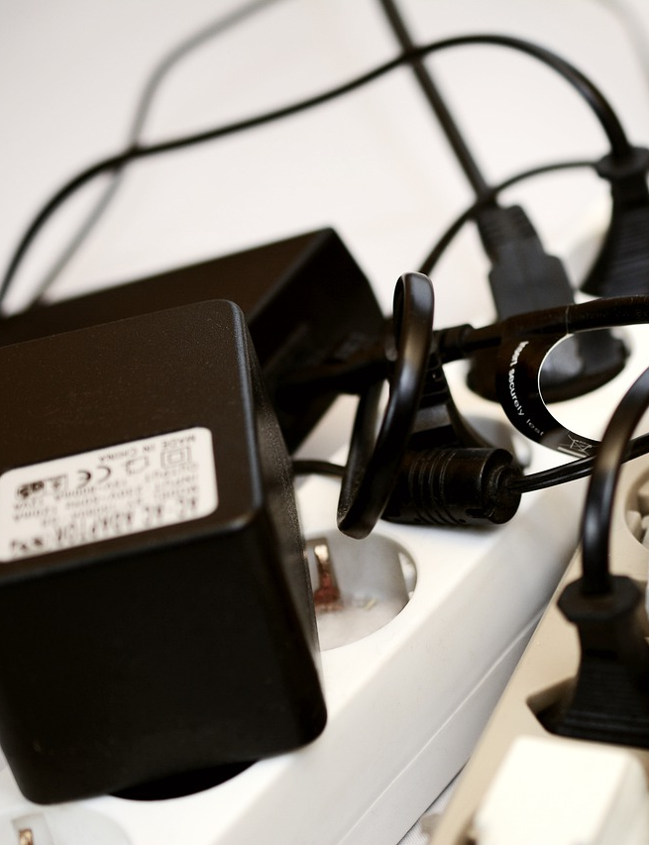
sluipverbruik
Hoe zorg je ervoor dat je zo min mogelijk sluipverbuik hebt in huis?
Welke apparaten zijn de grootste sluipverbruikers in huis?
Met wat voor een apparaat kun je meten hoeveel energie je apparaten gebruiken?

Slide 7
isolatie
Hoe houd je de kou buiten het huis?
Hoe werkt de isolatie van een huis?
Noem 3 voorbeelden van isolatie

Slide 8
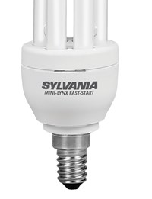
Spaarlampen
Wat is het verschil tussen een spaarlamp en een groeilamp?
Leg in je eigenwoorden uit waar het filmpje over gaat.

Slide 9
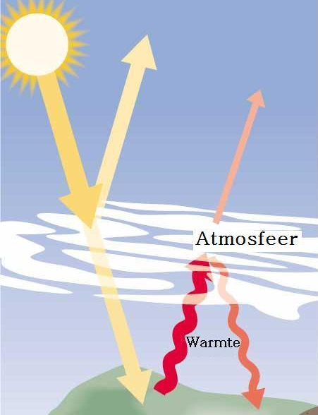
Het broeikaseffect
Hoe werkt het broeikas?
Wat is een effect van het blijven hangen van broeikasgassen in de dampkring?
Wat merken wij in Nederland van het broeikaseffect?

Slide 10
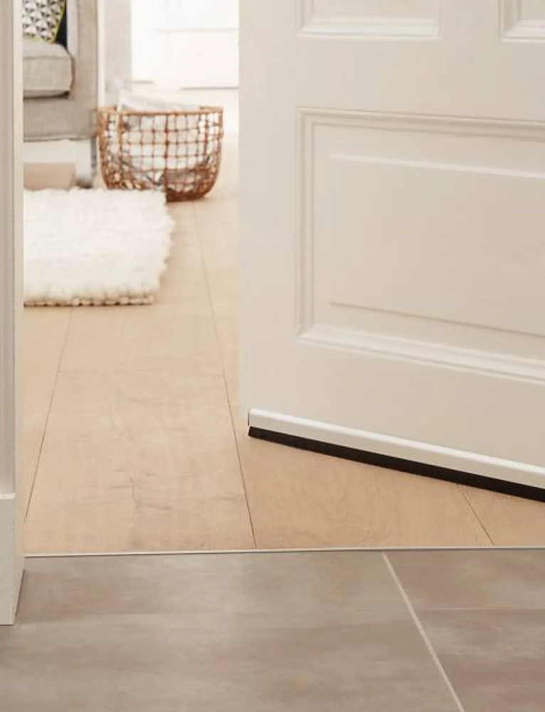
tochtstrip
Waar zorgt een tochtstrip voor?
Hoe kun je warmte beter in huis houden als het buiten koud is? Noem 2 voorbeelden

Slide 11
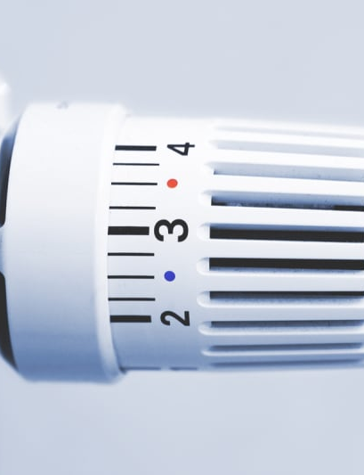
stadsverwarming
Wat is een voordeel van stadsverwarming?
Wat is het verschil met een verwarming per huis en stadsverwarming?

Slide 12
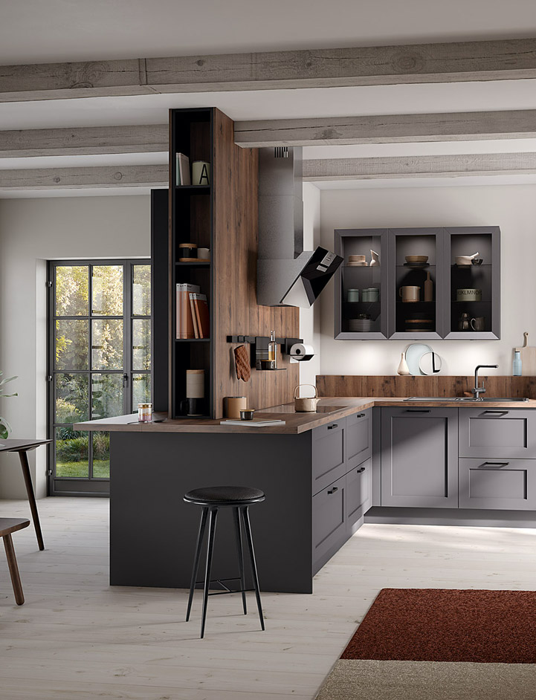
De keuken
Welke drie energiebronnen gebruiken we in de keuken? En noem bij elke energiebron hoe je het kan besparen tijdens het koken.

Slide 13
afval
Noem 2 soorten afval waar we nu energie uit halen?
Leg in je eigen woorden uit waar het filmpje over gaat

Slide 14
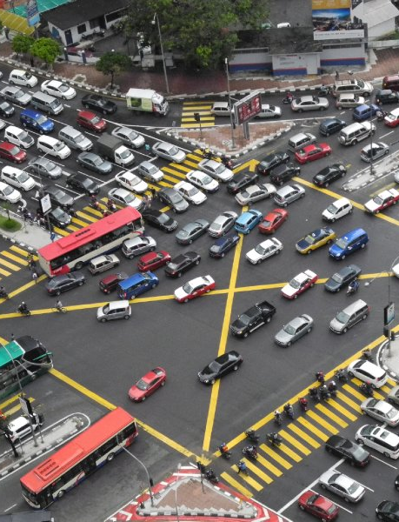
De auto
Wat zorgt ervoor dat de auto’s in het filmpje kunnen rijden?
Zou je zelf in zo een auto willen rijden als ze op de markt komen?

